Slide 1
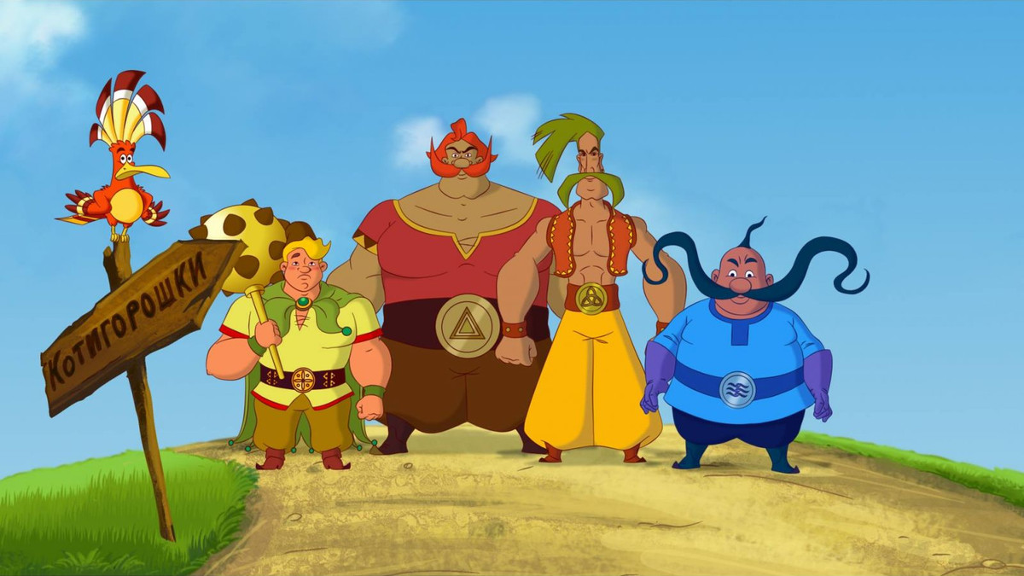
СЬОГОДНІ З НАМИ
НА УРОЦІ...

Slide 2
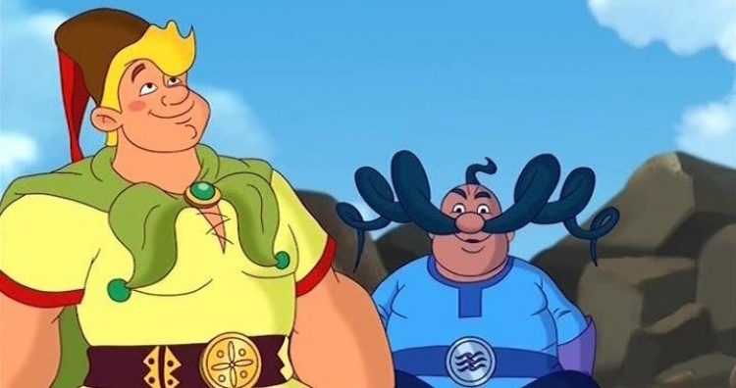
Чотирнадцяте квітня
Класна робота
Відмінювання
порядкових числівників

Slide 3
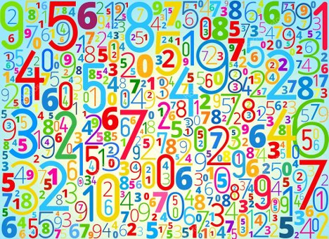
ГРА «Числівниковий дощ» Запишіть за 1 хвилину якогомога більше порядкових числівників

Slide 4
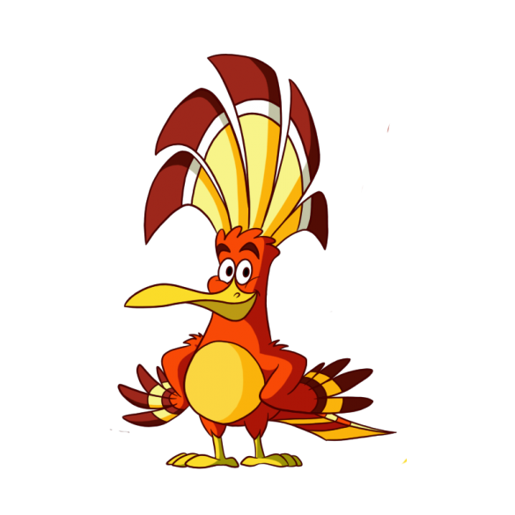
ПРИГАДАЙМО: порядкові числівники
означають…
відповідають на питання…
змінюються за …

Slide 5
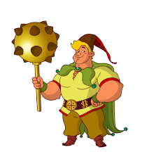
Аналітичне спостереження
Провідміняйте (усно) числівник другий та прикметник добрий)
Що спільного у відмінюванні порядкових числівників і прикметників?

Slide 6
Відмінювання порядкових числівників (простих)
Відмінок | Чоловічий рід | Жіночий рід | Середній рід | Множина (для всіх родів)
Н.в. | шостий | шоста | шосте | шості
Р.в. | шостого | шостої | шостого | шостих
Д.в. | шостому | шостій | шостому | шостим
Зн.в. | як Н.в. або Р.в. | шосту | як Н.в. | як Н.в. або Р.в.
Ор.в. | шостим | шостою | шостим | шостими
М.в. | (на) шостому шостім | (на) шостій | (на) шостому шостім | (на) шостих
!!! Крім числівника третій, який змінюється
як прикметник м`якої групи

Slide 7
Відмінювання порядкових числівників (складних)
Відмінок | Чоловічий рід | Жіночий рід | Середній рід | Множина (для всіх родів)
Н.в. | двадцятий | двадцята | двадцяте | двадцяті
Р.в. | двадцятого | двадцятої | двадцятого | двадцятих
Д.в. | двадцятому | двадцятій | двадцятому | двадцятим
Зн.в. | як Н.в. або Р.в. | двадцяту | як Н.в. | як Н.в. або Р.в.
Ор.в. | двадцятим | двадцятою | двадцятим | двадцятими
М.в. | (на) двадцятому двадцятім | (на) двадцятій | (на) двадцятому двадцятім | (на) двадцятих

Slide 8
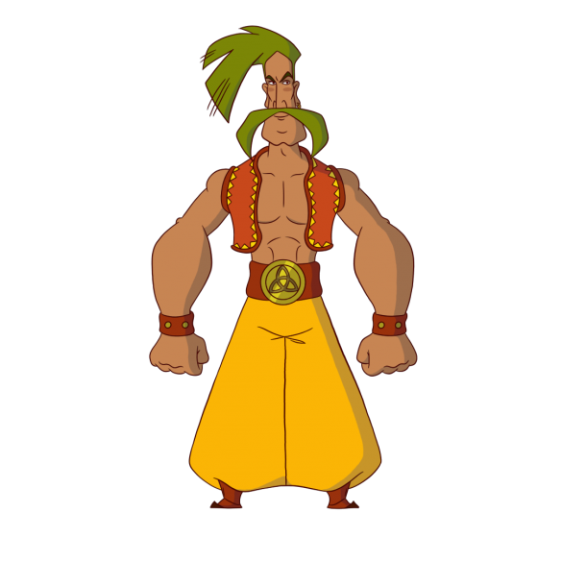
Відмінювання порядкових числівників (простих і складних)
Провідміняти (усно) словосполучення
п`яте місце
сьомий день
дванадцята година

Slide 9
Відмінювання порядкових числівників (складених)
Відмінок | Порядковий числівник (складений)
Н.в. | триста вісімдесят другий рік
Р.в. | триста вісімдесят другого року
Д.в. | триста вісімдесят другому року
Зн.в. | як Н.в.(неістота) або Р.в.(істота)
Ор.в. | триста вісімдесят другим роком
М.в. | (на) триста вісімдесят другому році
!!! У складених порядкових числівниках відмінюється
тільки останнє слово.
Порядкові числівники, як і прикметники, узгоджуються у роді,
числі і відмінку з іменником, від якого вони залежать.

Slide 10
Теоретичний матеріал у підручнику на стор. 164-165, п. 84

Slide 11
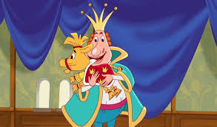
Творча робота
Поставте словосполучення
у формі Р.в., Д.в. та Ор.в.
Шістдесята секунда
Одинадцятий учень
Шістсот сорок третій кілометр
Вісімсот дев`яносто сьомий гектар
Тисяча дев`ятсот двадцять другий рік

Slide 12
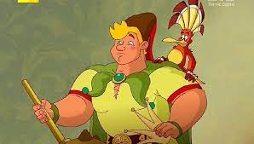
Підсумуємо!
1. Порядкові числівники означають…
2. Порядкові числівники змінюються…
3. Відмінюються порядкові числівники як…
4. У складених порядкових числівниках відмінюємо…

